Slide 1
«ICS-media»-сайт для перегляду фільмів онлайн». Концептуальне та логічне проектування структур даних програмного продукту
Команда:
Додон.Д.І.
Панибратцев О.Ю.
(група АІ-185)
Одеса - 2020

Slide 2
Концептуальне проектування на основі UML-діаграми концептуальних класів
Адміністратор
Користувач
Гість
+ User Info
+ Login
+ Password
Фільм
Пожертвування
Коментар
+ Name
+ Year
+ Description
+Genre
+Director
+ Director
+ User
+ Quantity
+Text
+User

Slide 3
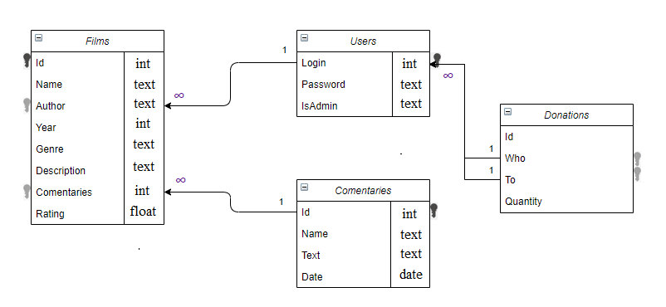
Логічне проектування структур даних

Slide 4
Аналіз командної роботи концептуального та логічне проектування структур даних програмного продукту
№ |  | ПІБ Учасника | %
1 | Концептуальне проектування на основі UML-діаграми концептуальних класів | Додон.Д.І. Панибратцев О.Ю. | 50 50
2 | Логічне проектування структур даних | Додон.Д.І. Панибратцев О.Ю. | 50 50

Slide 5
ОНПУ Інститут комп’ютерних систем Кафедра інформаційних систем
Дякуємо за увагу! «ICS-media»-сайт для перегляду фільмів онлайн».
Команда:
Додон.Д.І.
Панибратцев О.Ю.
(група АІ-185)
Одеса - 2020

